Slide 1
PISA 2018 Izvještaj za Bosnu i Hercegovinu
Sarajevo, 3. Decembar 2019.
Žaneta Džumhur, glavna analitičarka

Slide 2
PISA 2018 u Bosni i Herzegovini
- BiH prvi put učestvuje u PISA istraživanju
- Uzorak učenika 6 480 15- godišnjaka, 3 148 djevojčica i 3 332 dječaka
- 213 osnovnih i srednjih škola

Slide 3
Uzorak škola
Br. | Kanton/ Entitet/ Regija/ Distrikt | Osnovne škole | Srednje škole
 | Federacija/ KANTONI
1. | Bosansko-podrinjski kanton Goražde | 2 | 3
2. | Kanton 10 | 3 | 2
3. | Hercegovačko-neretvanski kanton | 5 | 9
4. | Kanton Sarajevo | 9 | 15
5. | Srednjobosanski kanton | 1 | 9
6. | Tuzlanski kanton | 11 | 16
7. | Unsko-sanski kanton | 9 | 10
8. | Zeničko-dobojski kanton | 9 | 13
9. | Županija posavska | 4 | 3
10. | Županija zapadnohercegovačka | 2 | 3
 | Republika Srpska/ REGIJE
1. | Banja Luka | 9 | 12
2. | Bijeljina | 2 | 5
3. | Birač | 5 | 3
4. | Doboj | 2 | 7
5. | Hercegovina | 4 | 3
6. | Prijedor | 5 | 7
7. | Sarajevsko-romanijska | 2 | 4
 | Brčko distrikt BiH | 1 | 4

Slide 4
Struktura testiranja
- učenici su radili na kompjuteru dvosatni
test iz čitanja, matematike i prirodnih
nauka
- nakon toga su popunjavali upitnik za
koji je trebalo oko 35 minuta
- dvije vrste upitnika - za školu i za učenika
- učenici s poteškoćama koji mogu
odgovoriti uslovima testiranja su radili tzv.
Jednosatno testiranje (uputnici i testovi su
kraći nego regularni instrumenti)

Slide 5
Distribucija 15-godišnjaka u BiH prema razredima
- PISA testira učenike koji su u vrijeme procjenjivanja uzrasta između 15 godina i 3 mjeseca i 16 godina i 2 mjeseca
- U BiH ukupna stopa isključenosti je manja od 3%

Slide 6
BiH u PISA 2018 - rezultati Učenička postignuća
U Bosni i Hercegovini prosječno postignuće u matematici je 406 bodova, u čitanju 403, a u nauci 398 bodova, što je ispod OECD prosjeka.
Razlika prosjeka postignuća u Bosni i Hercegovini u matematici prema OECD prosjeku je 83 boda, u čitanju 85 bodova, a u prirodni naukama 91 bod,
ŠTO JE ZA SVE OBLASTI U PROSJEKU RAZLIKA OD
TRI GODINE ŠKOLOVANJA.

Slide 7
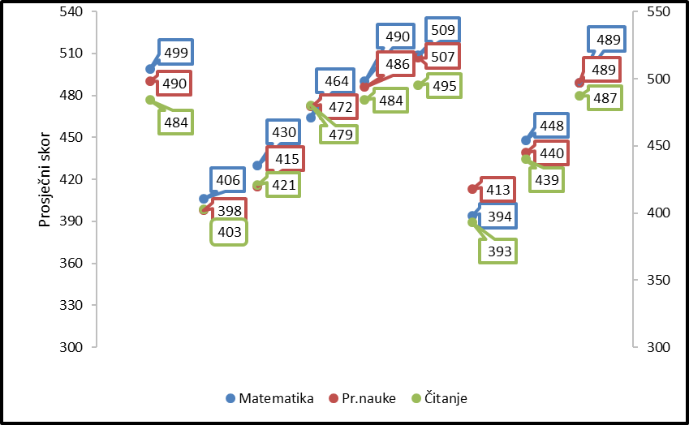
EU
Slovenija
OECD
Austrija
Hrvatska
Crna Gora
Srbija
S. Makedonija
BiH

Slide 8
Nivoi postignuća
- PISA također opisuje rezultate učenika po nivoima znanja posebno u svakoj oblasti identifikuje osnovni nivo uspjeha (nivo 2) – on se smatra minimalnim nivoom stručnosti u čitanju, matematici i prirodnim naukama
- Za sve tri PISA oblasti, osnovni nivo je onaj na kojem učenici mogu pristupiti zadacima koji zahtijevaju, barem, minimalnu sposobnost i sklonost samostalnom razmišljanju

Slide 9
Nivoi postignuća
Nivoi postignuća | Najniži mogući broj bodova
 | Čitanje | Matematika | Prirodne nauke
1c | 189
1b | 262 |  | 261
1a (1) | 335 | 358 | 335
2 | 407 | 420 | 410
3 | 480 | 482 | 484
4 | 553 | 545 | 559
5 | 626 | 607 | 633
6 | 698 | 669 | 708

Slide 10
Minimalni nivo postignuća ne dostiže
58% učenika u matematici, 54% u čitanju i 57% u prirodnim naukama,
dok je OECD prosjek
24% učenika u matematici, 23% u čitanju i 22% u prirodnim naukama

Slide 11
Prikaz uspjeha u čitanju

Slide 12
Prikaz uspjeha u matematici

Slide 13
Prikaz uspjeha u prirodnim naukama

Slide 14
Učenici s niskim i visokim rezultatima
Nivoi postignuća | Najniži mogući broj bodova/ procent učenika
 | Čitanje | Matematika | Prirodne nauke
1c | 189 3% (i još 0,1% ispod N1c)
1b | 262 17% |  | 261 18% (i još 3% ispod N1b)
1a (1) | 335 33% | 358 29% (i još 29% ispod N1) | 335 36%
2 | 407 | 420 | 410
3 | 480 | 482 | 484
4 | 553 | 545 | 559
5 | 626 0,2% | 607 0,7% | 633 0,1%
6 | 698 0% | 669 0,1% | 708 0%

Slide 15
Hvala na pažnji!

